Slide 1


Slide 2



Slide 3
Scuola primaria Mazzini
Anno scolastico 2016/2017
Paderno Dugnano

Slide 4
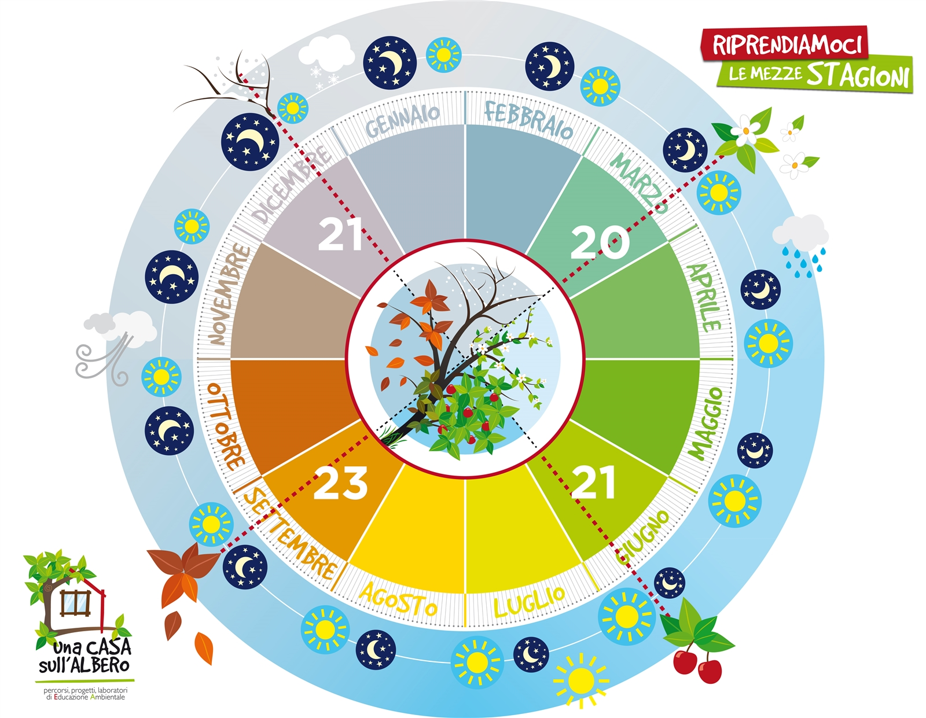

Slide 6
ESTATE
DAL 21 GIUGNO
AL 23 SETTEMBRE

Slide 7
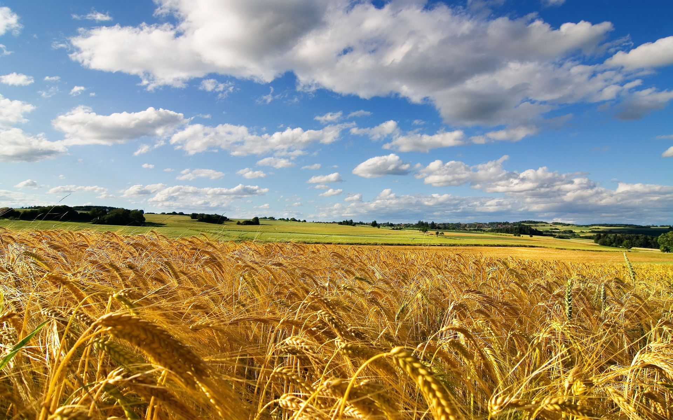
ESTATE

Slide 8
COSA SUCCEDE IN ESTATE?
ALLE PIANTE
Notes:
PRIMI MESI SCUOLA E SPORT

Slide 9
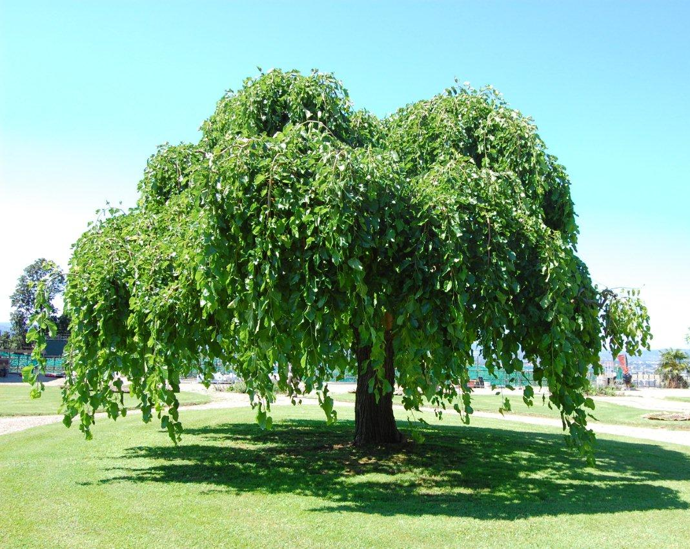
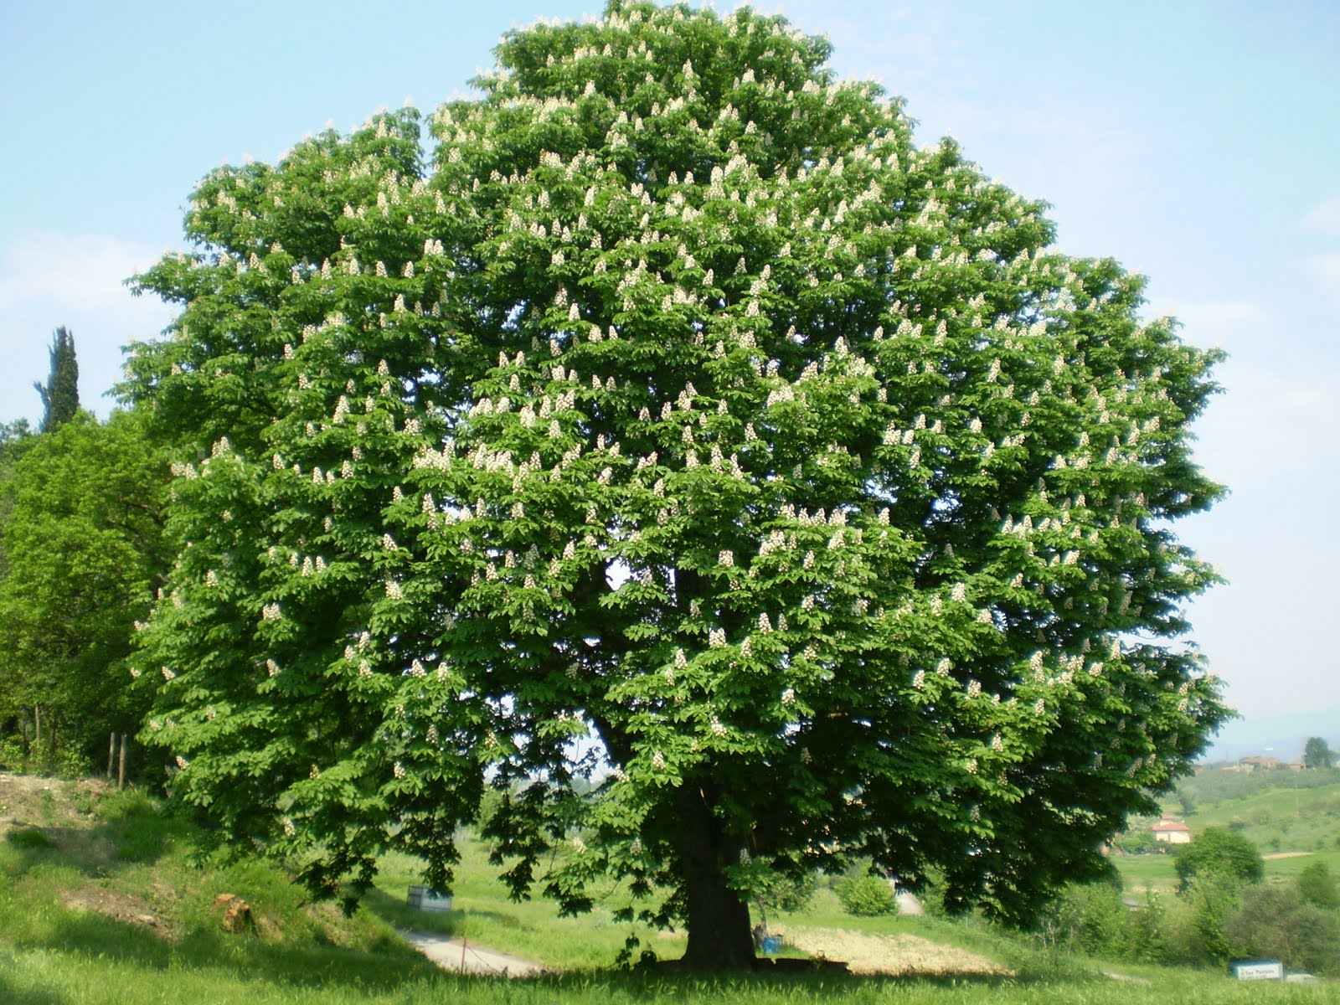
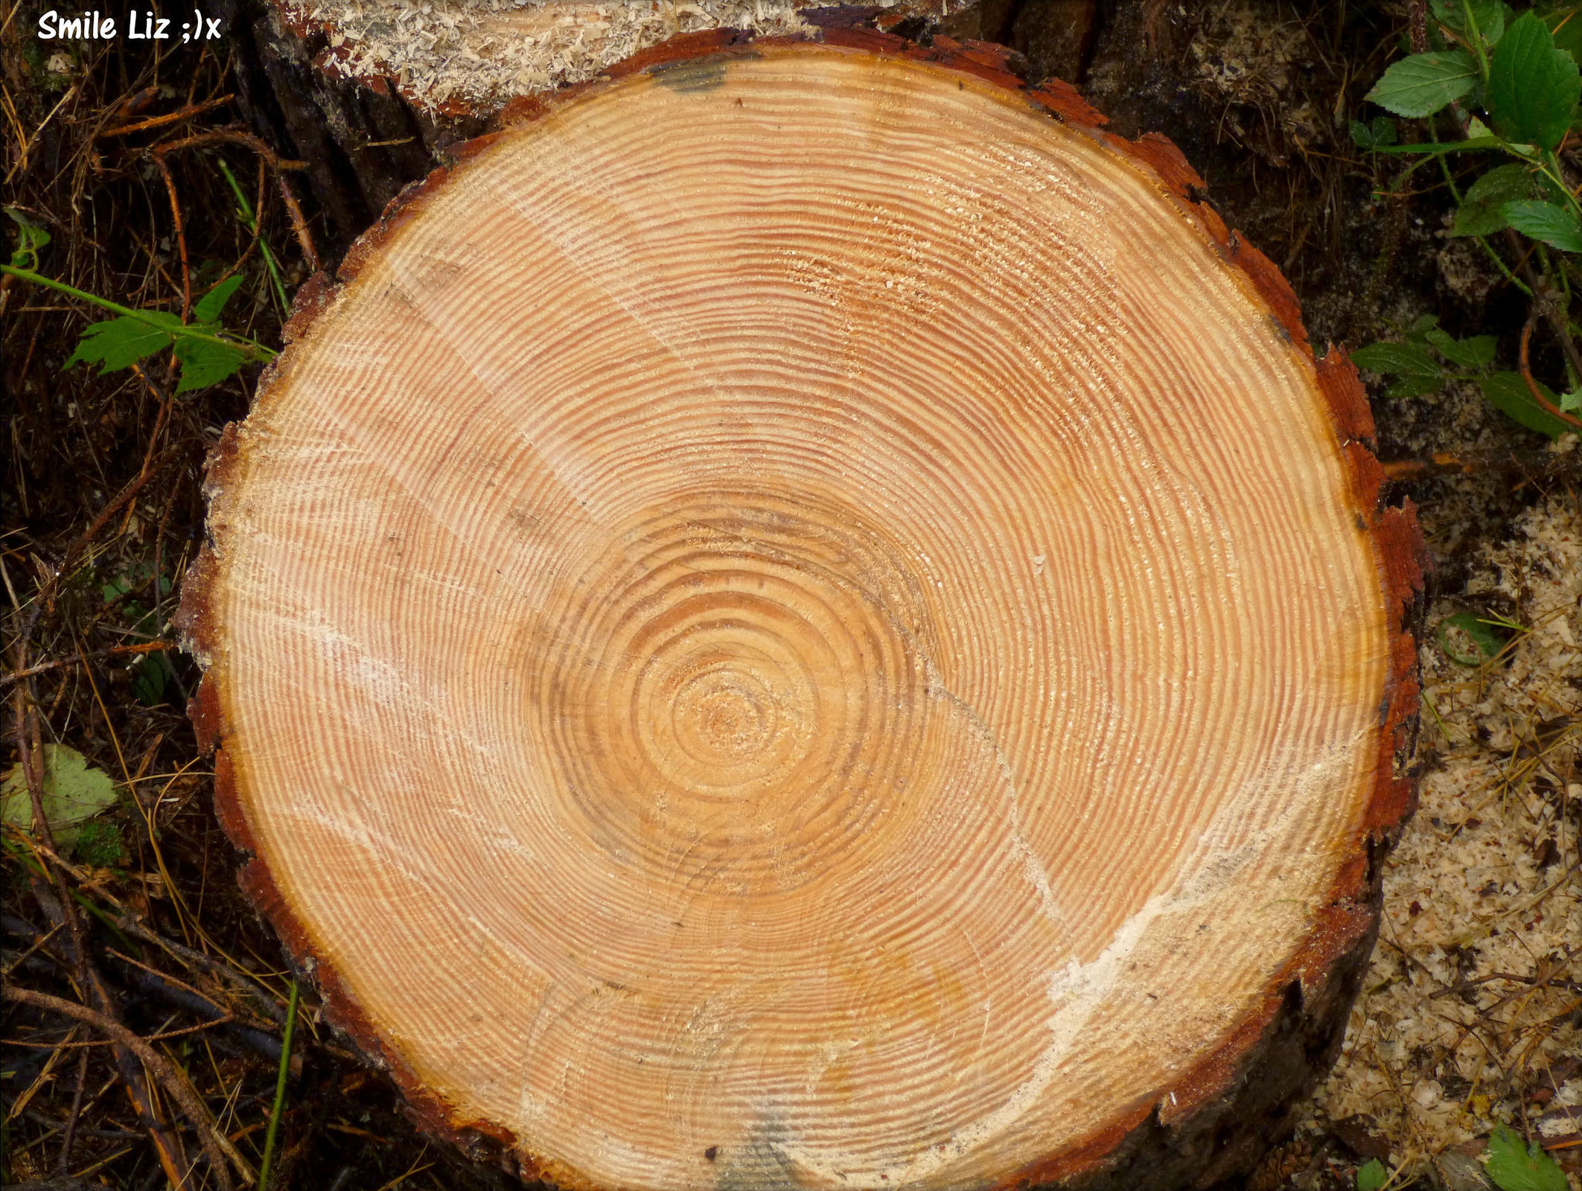
COSA SUCCEDE IN ESTATE?
ALLE PIANTE

Slide 10
COSA SUCCEDE IN ESTATE?
AGLI ANIMALI
Notes:
PRIMI MESI SCUOLA E SPORT

Slide 11
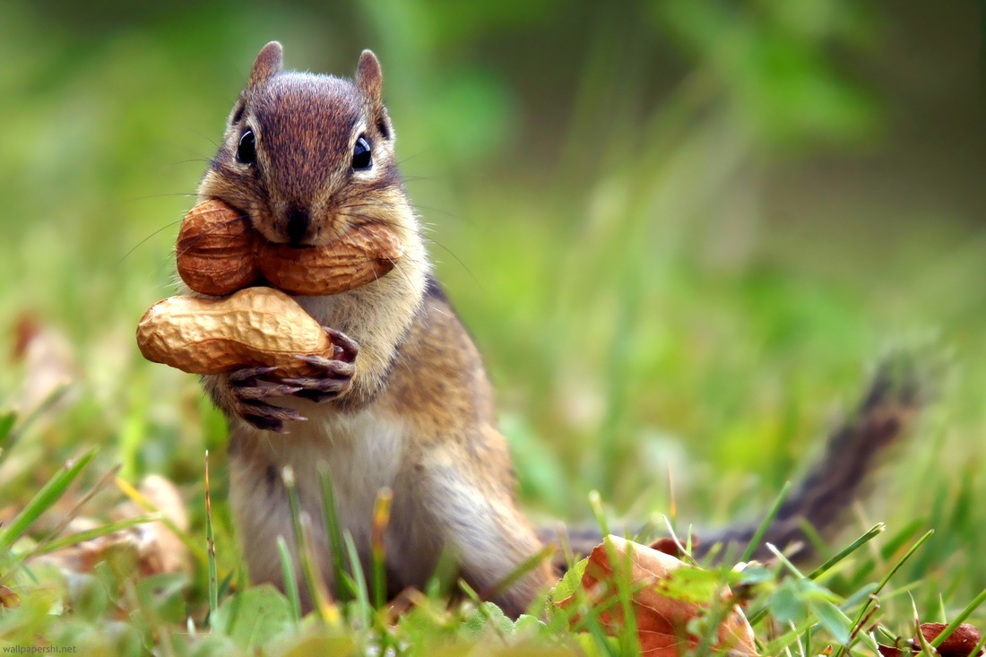
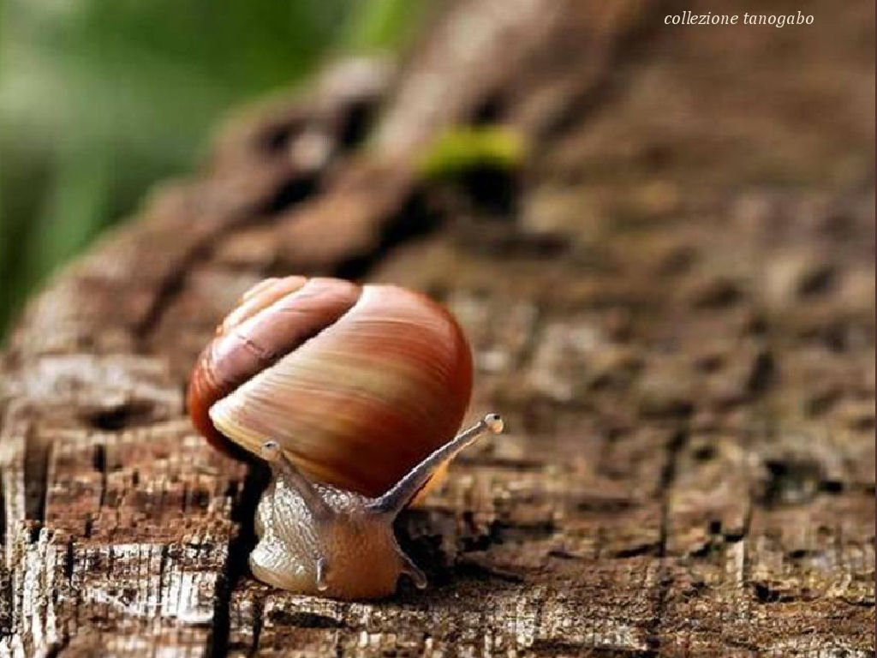
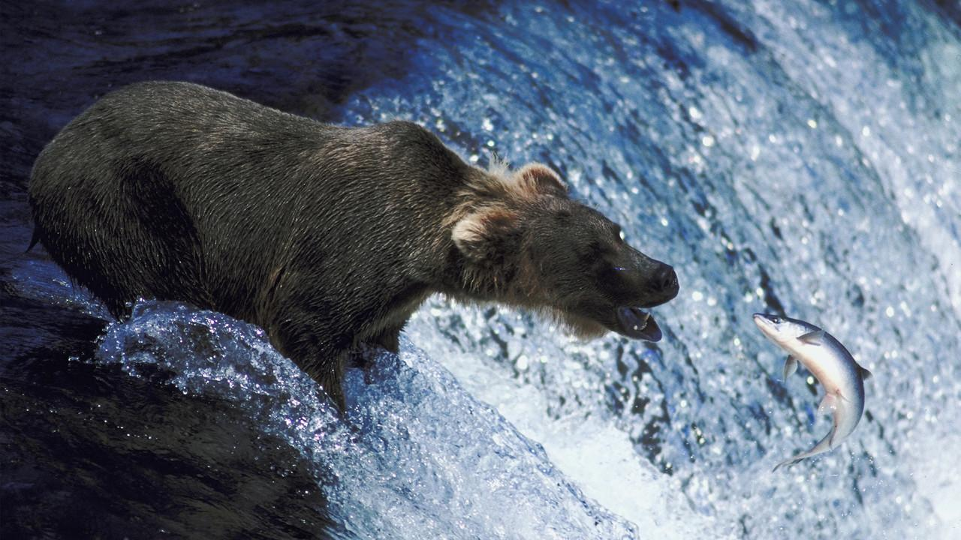
COSA SUCCEDE IN ESTATE?
AGLI ANIMALI

Slide 12
COSA SUCCEDE IN ESTATE?
MESTIERI
ESTIVI
Notes:
PRIMI MESI SCUOLA E SPORT

Slide 13
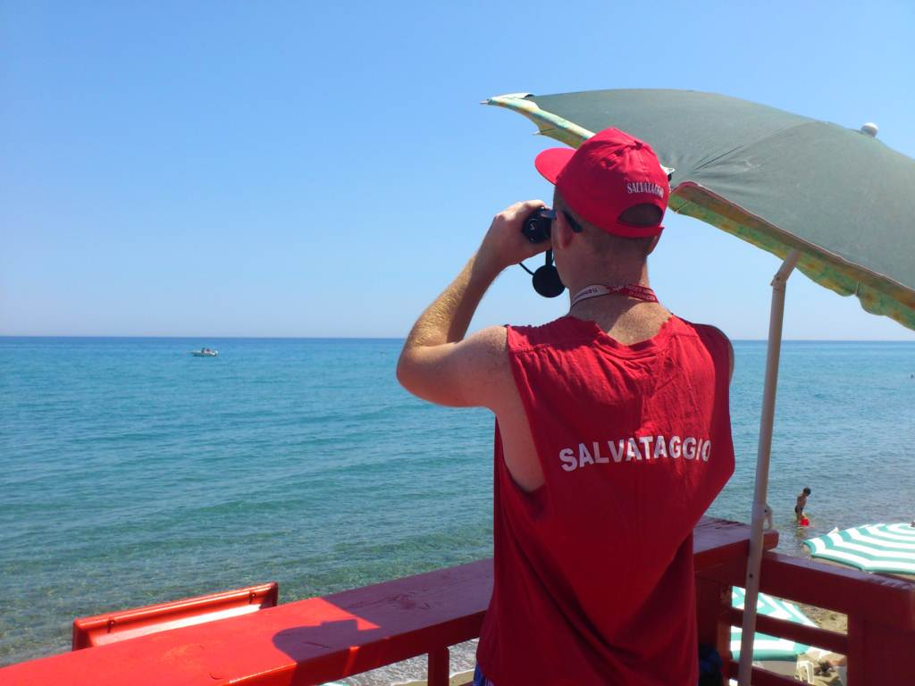
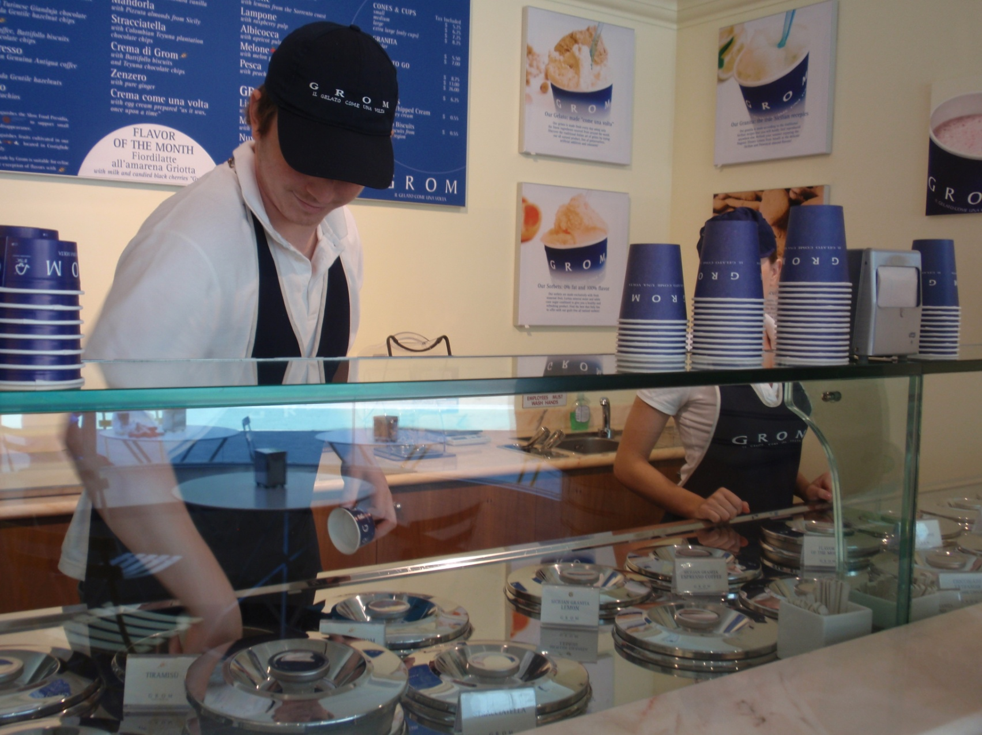
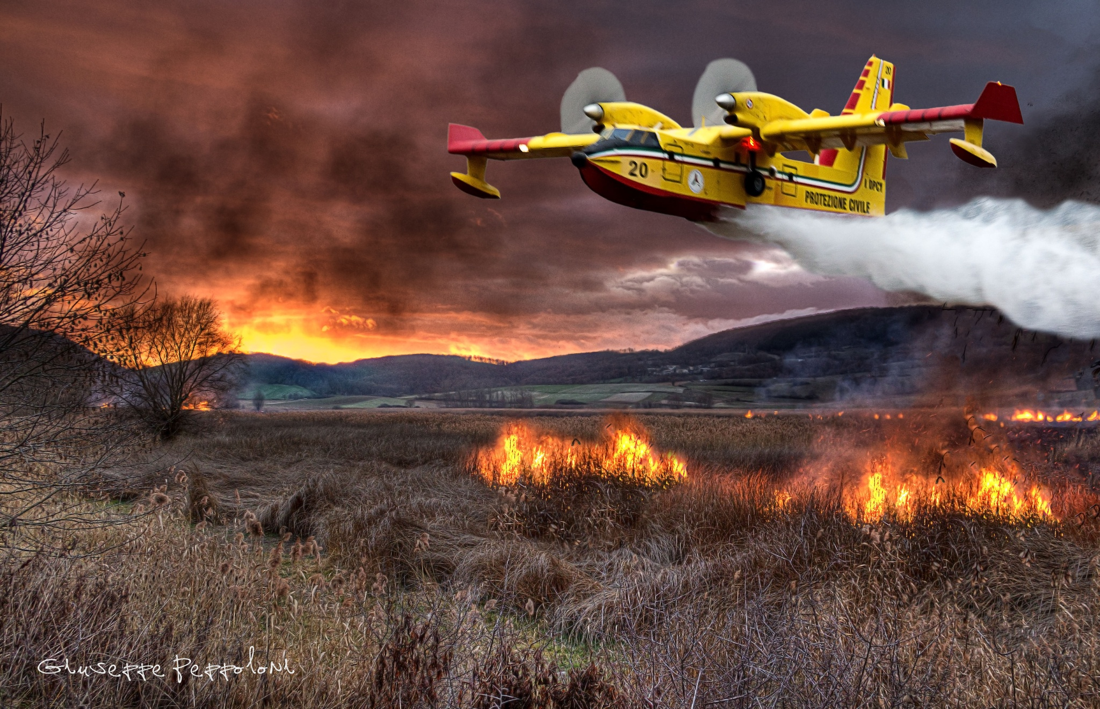
MESTIERI ESTIVI

Slide 14
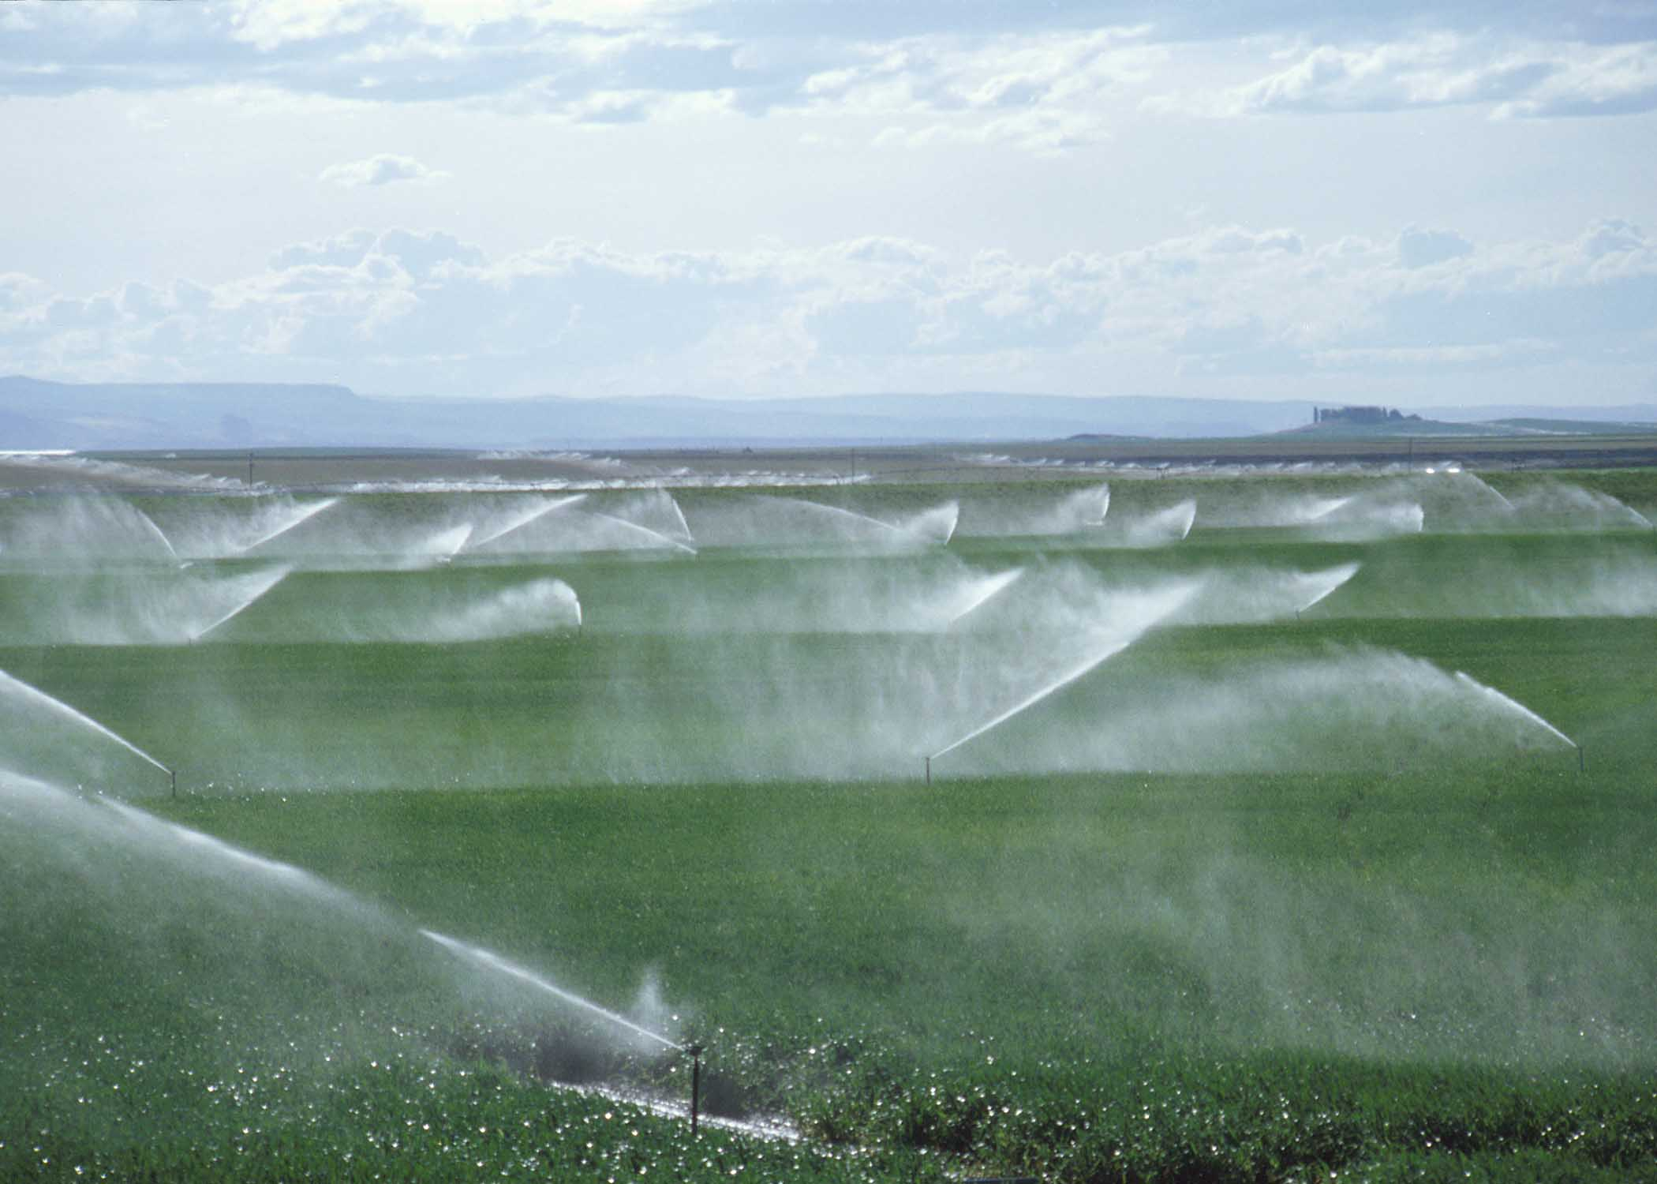
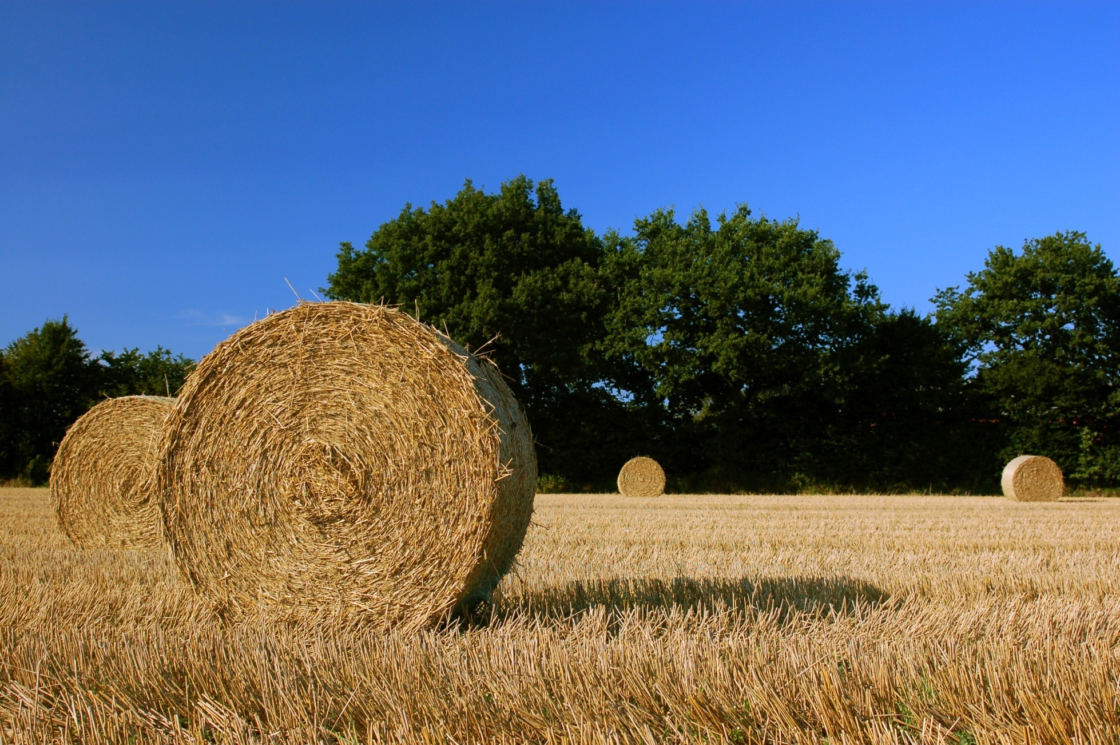
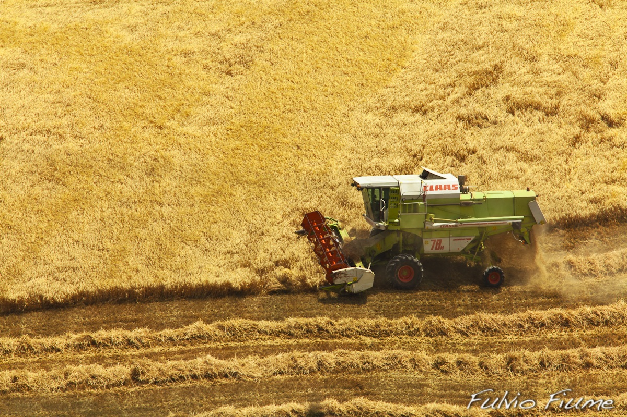
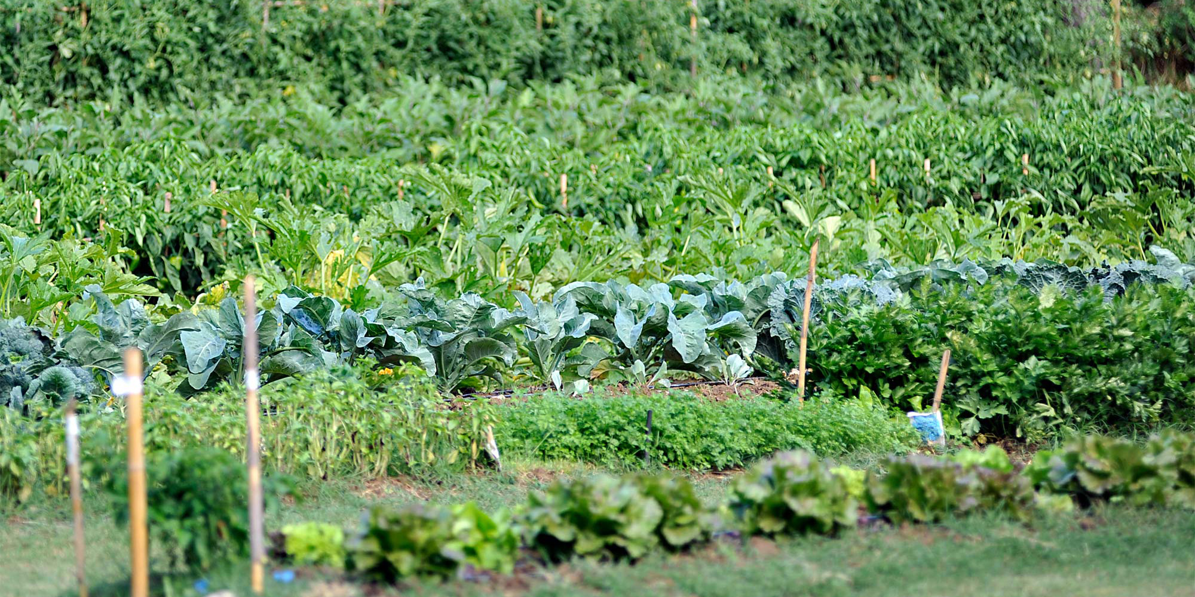
IL CONTADINO COSA FA

Slide 15
COSA SUCCEDE IN ESTATE?
FRUTTA E VERDURA
DI STAGIONE
Notes:
PRIMI MESI SCUOLA E SPORT

Slide 16
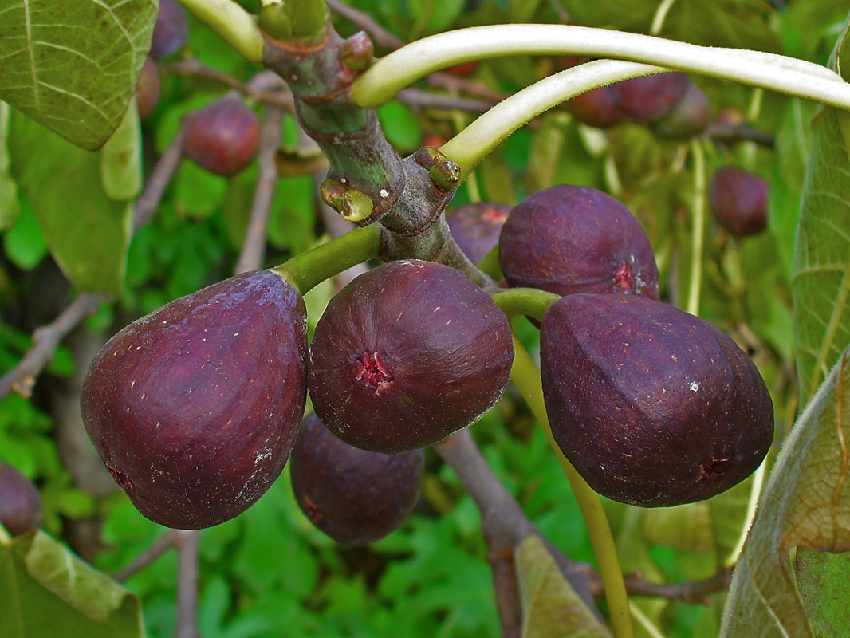
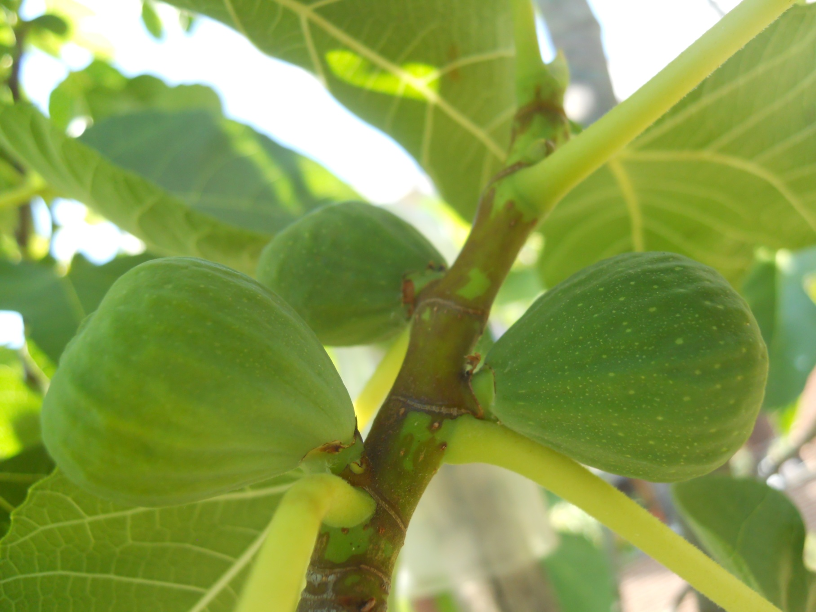
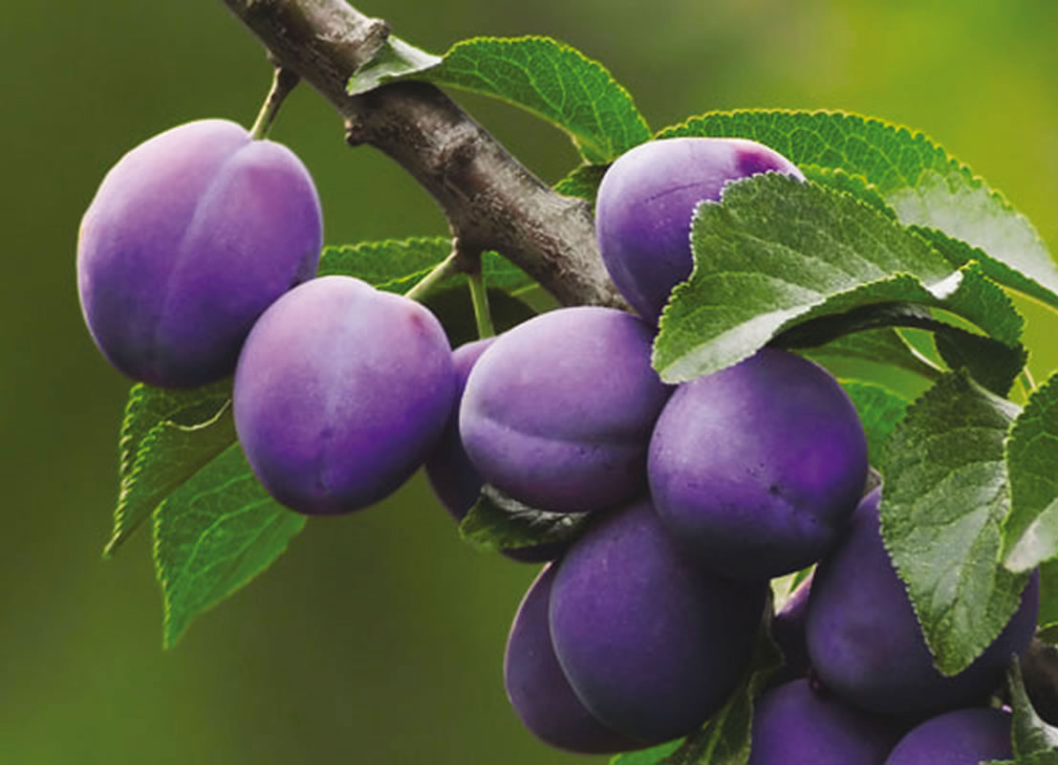
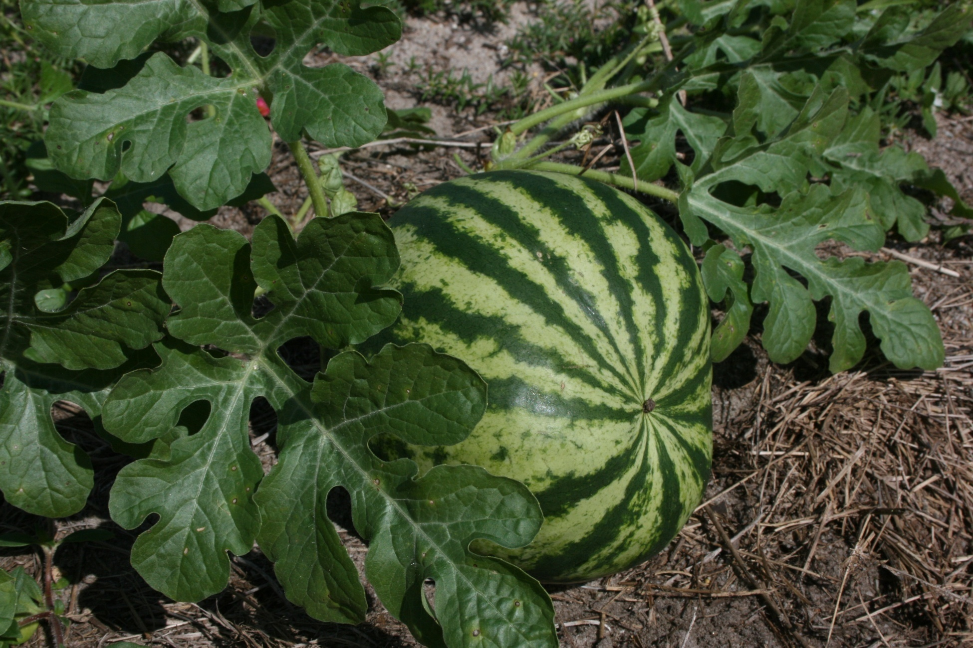
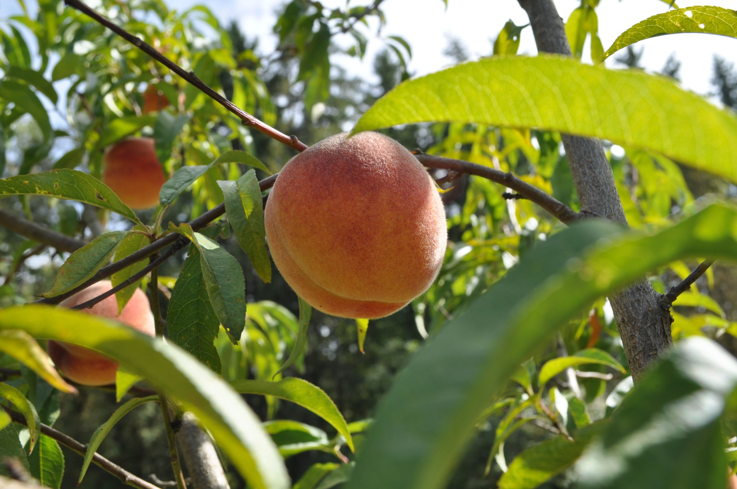
FRUTTA DI STAGIONE

Slide 17
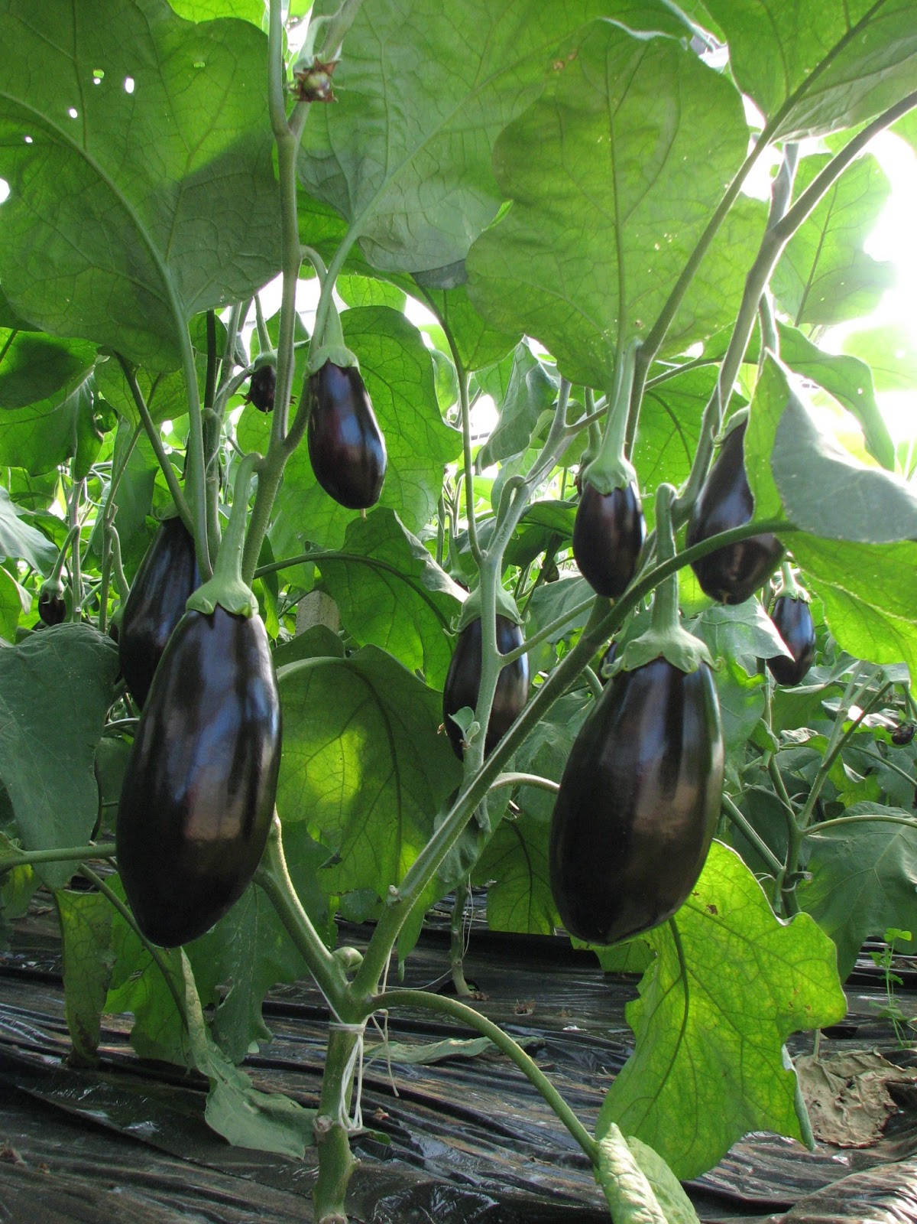
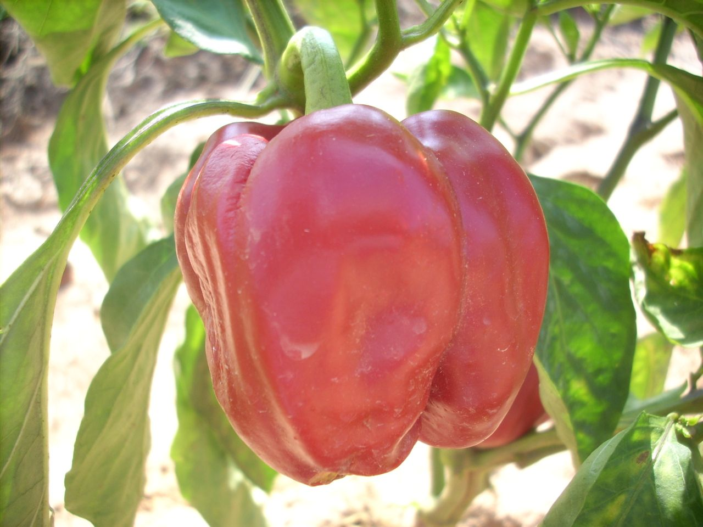
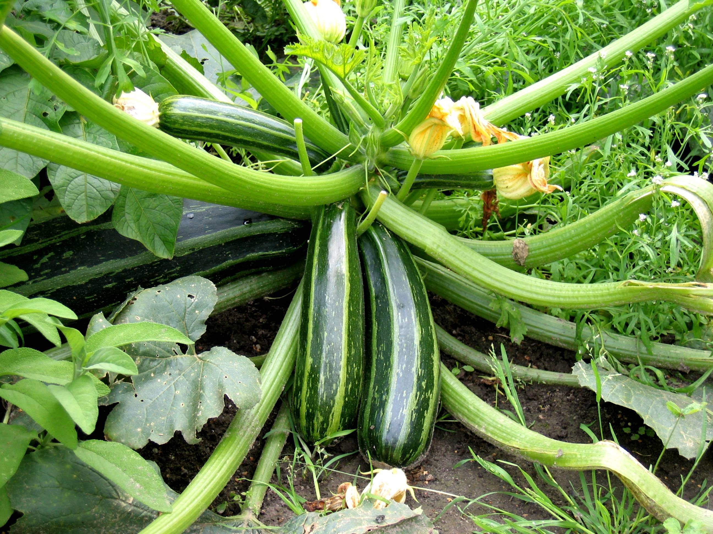
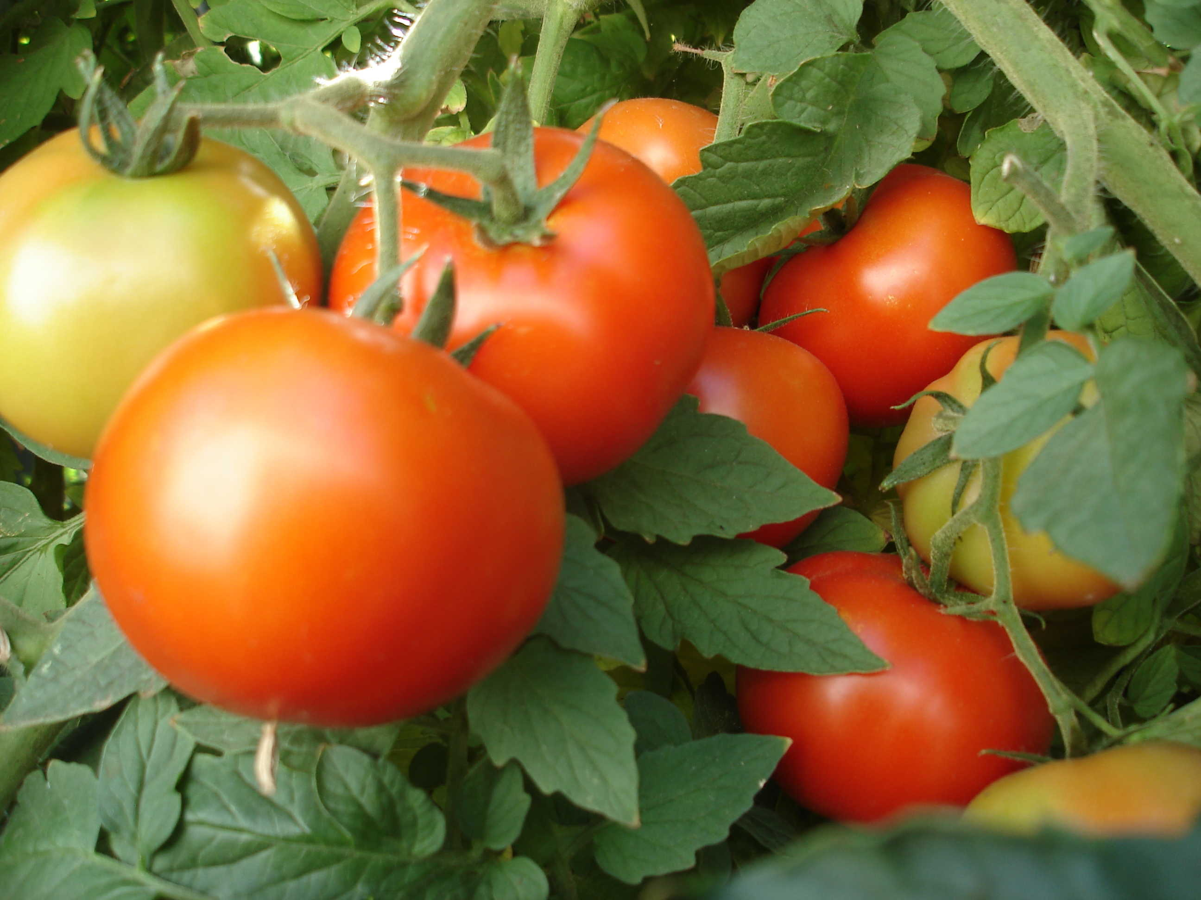
VERDURE DI STAGIONE

Slide 18
ED ORA GIOCHIAMO!
INDOVINA
LA STAGIONE
Notes:
PRIMI MESI SCUOLA E SPORT

Slide 19
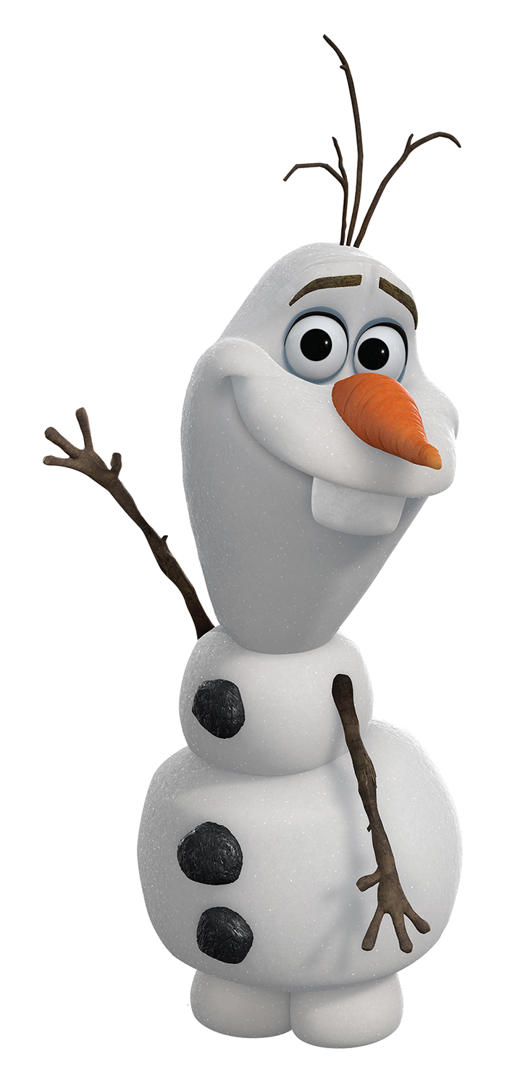
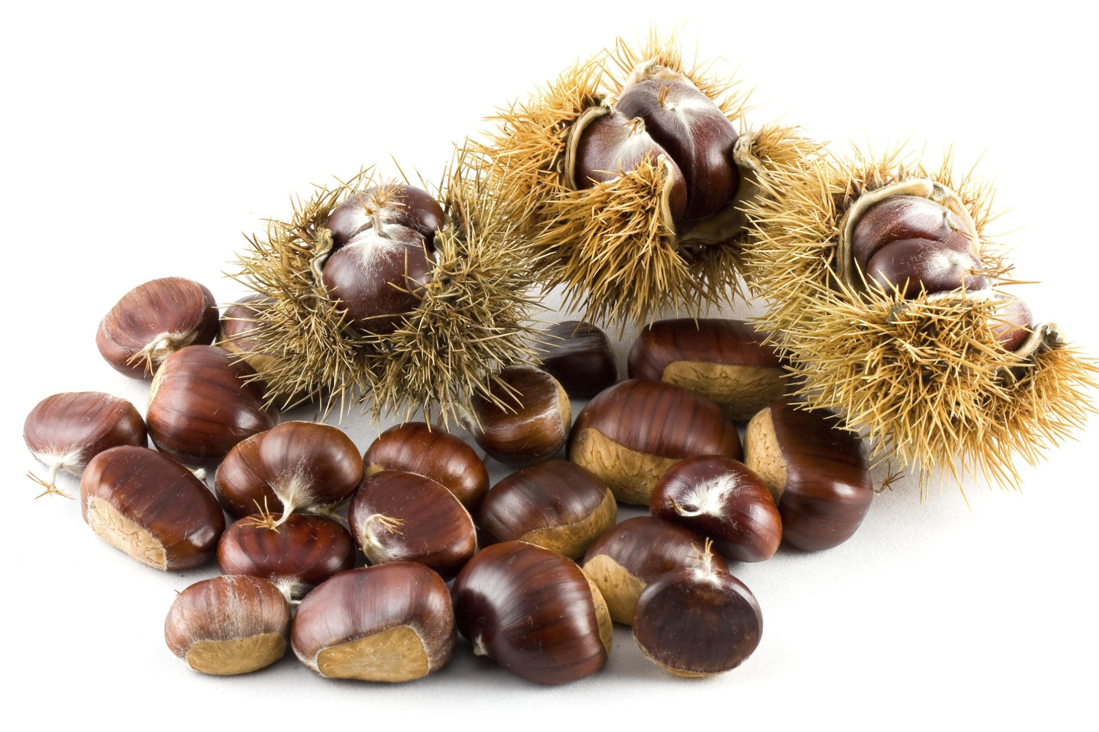
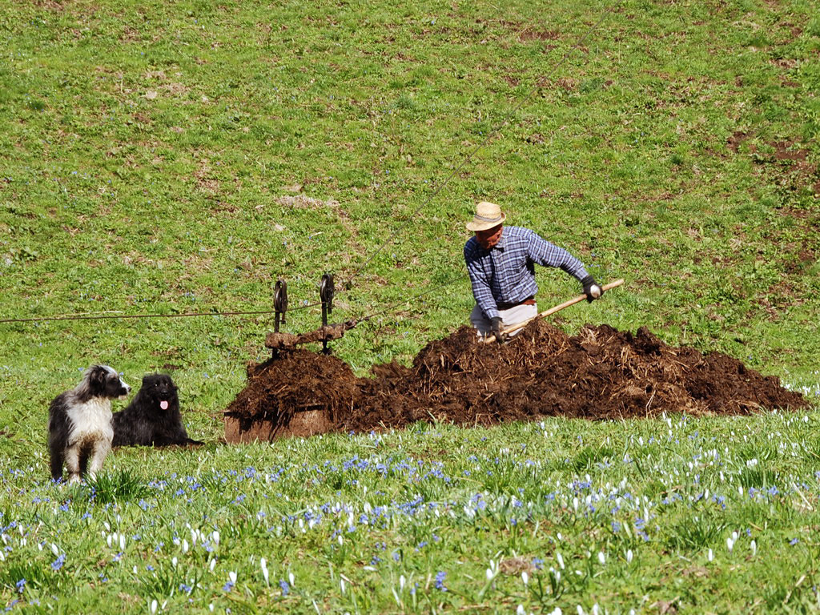
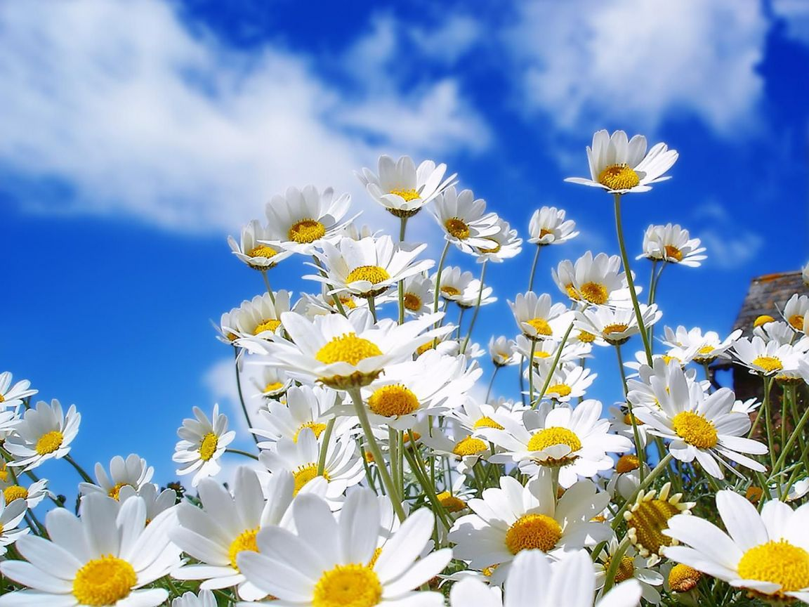
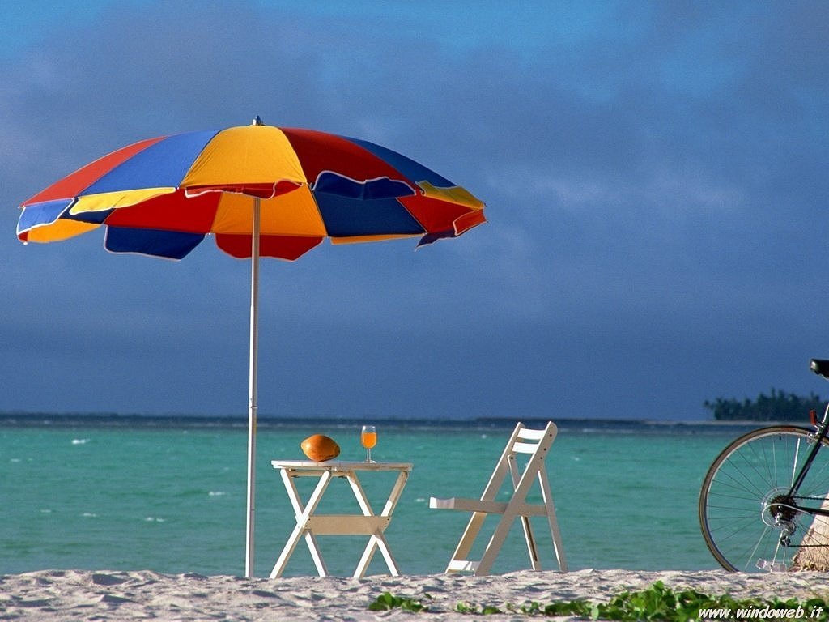
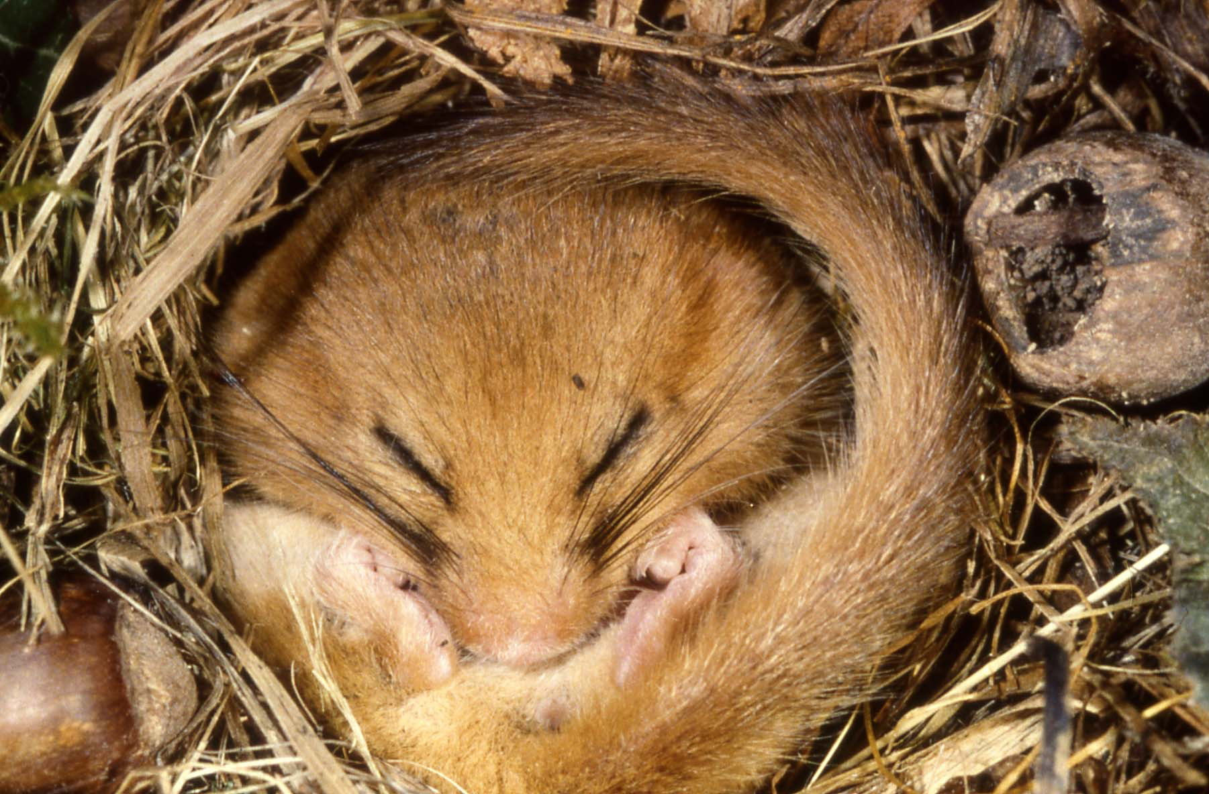
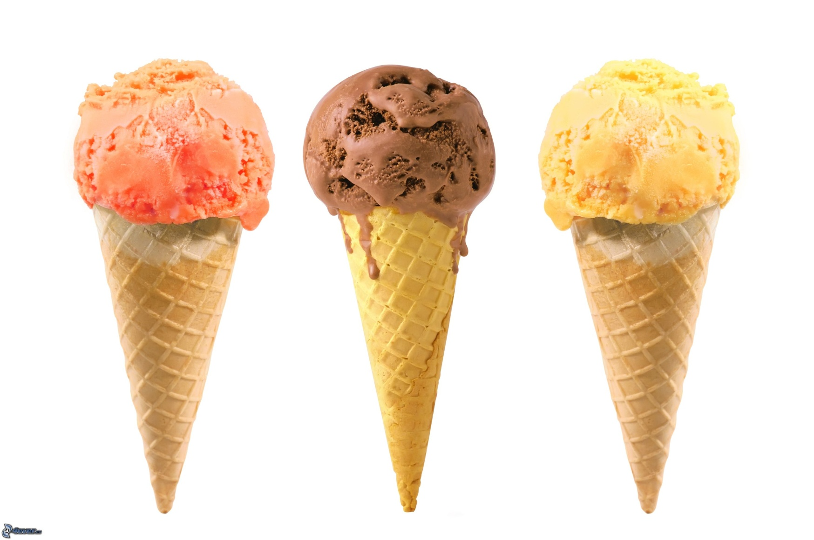
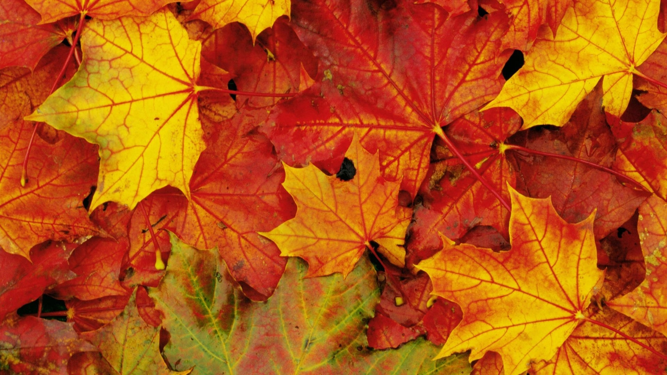
INDOVINA LA STAGIONE!
Notes:
Aggiungere foto e trabocchetti

Slide 20
COSA SUCCEDE IN ESTATE?
ANDRETE
IN GITA DA SOLI!
Notes:
PRIMI MESI SCUOLA E SPORT

Slide 21
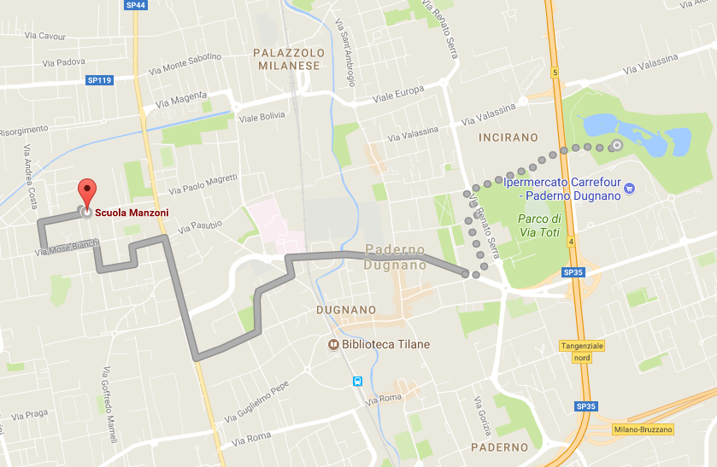
DOVE ANDRETE?

Slide 22
FINE!

